Slide 1
s1
s2
s5
Topological Layer
s3
s4
subspace1
subspace2
Relational Layer
a
b
c
a
b
c
Components
car
lamp
lane
Physical Layer
Control points
…
P99
P1
P2
P3
P97
P98

Slide 2
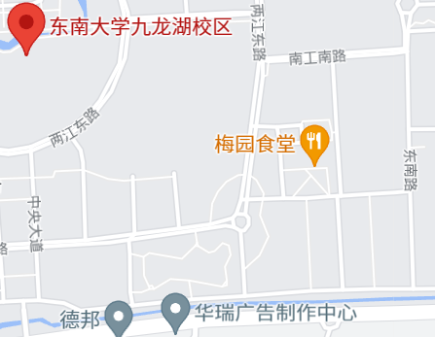
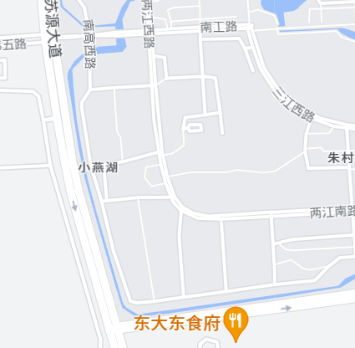
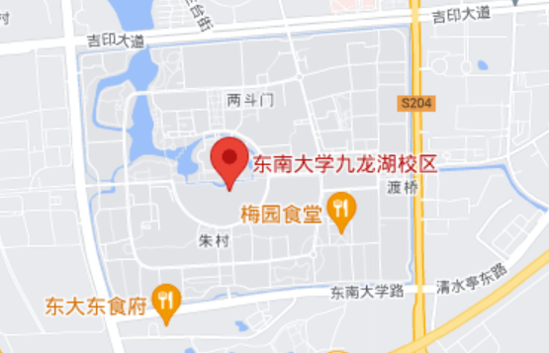
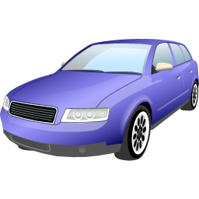

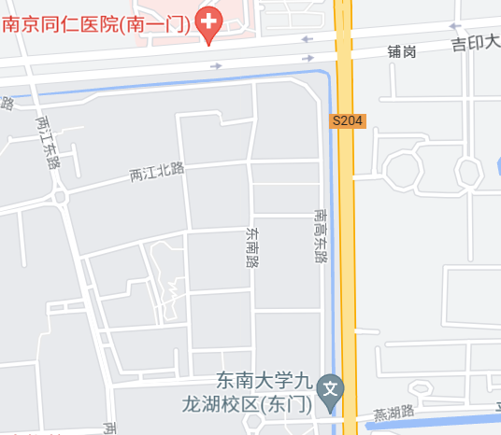
subspace3
subspace1
地图分发
地图分发
地图更新
地图更新
地图更新
地图分发
subspace2

